Slide 1

컴퓨터비전 HW3
빅데이터학과 임재이

Slide 2
목차
문제1
1-1. keyPoint로 특징추출
1-2. 이미지 특징인코딩
1-3. 인코딩벡터로 SVM 학습
문제2
2-1. EuroSAT 데이터셋전처리
2-2. MLP 모델구현
2-3. CNN 모델구현
2-4. 두 모델 결과분석
문제3
3-1. 사전학습모델 Segmentation 테스트
3-2. segmentation모델 파인튜닝
3-3. 파인튜닝 전후모델의 Precision, Recall 측정
3-4. 파인튜닝모델 적용

Slide 3
문제1

Slide 4
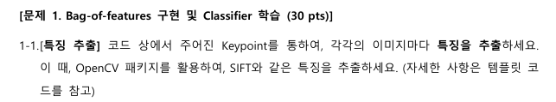
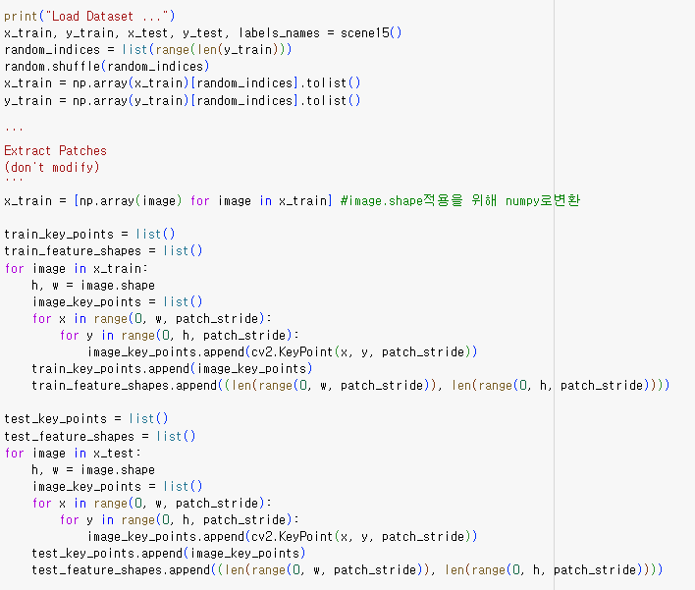
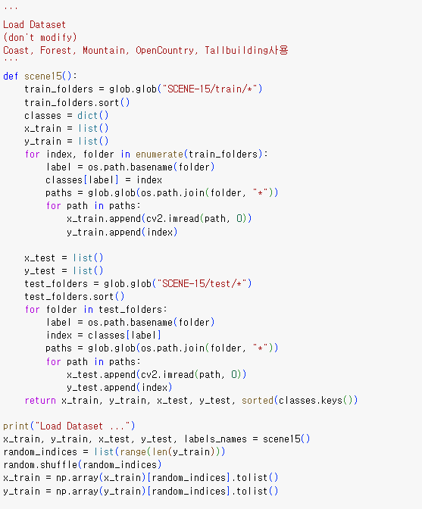
문제 1-1
Keypoint이용 특징추출
SCENE15이미지에서
Keypoint 생성:
일정간격으로
설정된 좌표이며,
특징 추출의 기준점

Slide 5
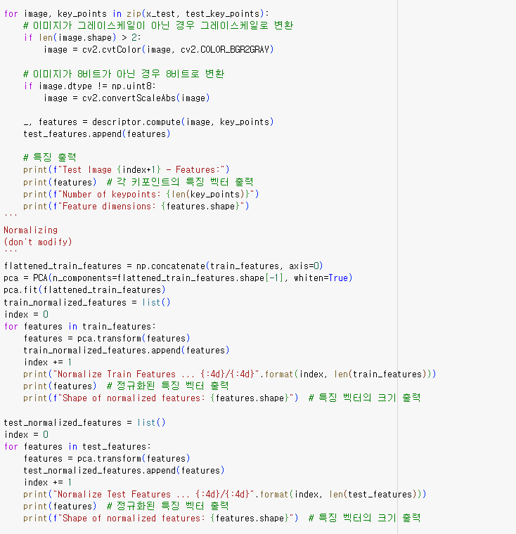
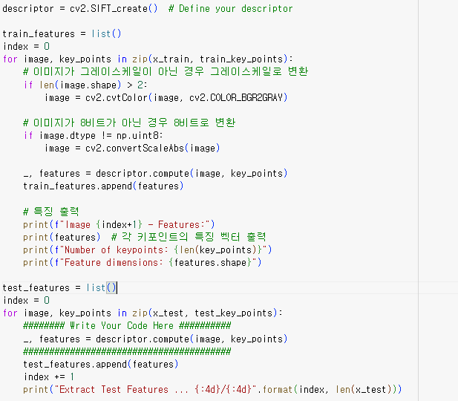
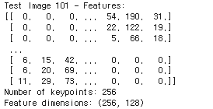
특징추출 :
SIFT와 같은
Descriptor로
Keypoint 주변의
픽셀 값을 기반으로
특징 벡터를계산
PCA 정규화:
특징 벡터는
PCA를 사용해
차원을 축소하고
데이터를 whiten
처리하여 정규화
*whiten처리
:데이터가 평균이 0이고
분산이 1이 되도록
조정하는 과정

Slide 6
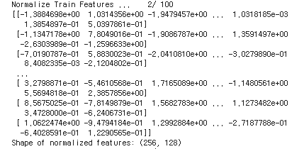
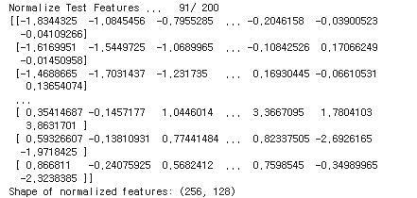
결과
이미지에서 특징추출후
PCA로 정규화된 특징벡터 (train,test_normalized_feature)

Slide 7
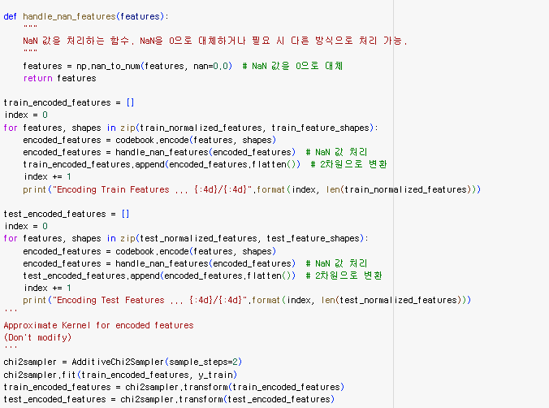
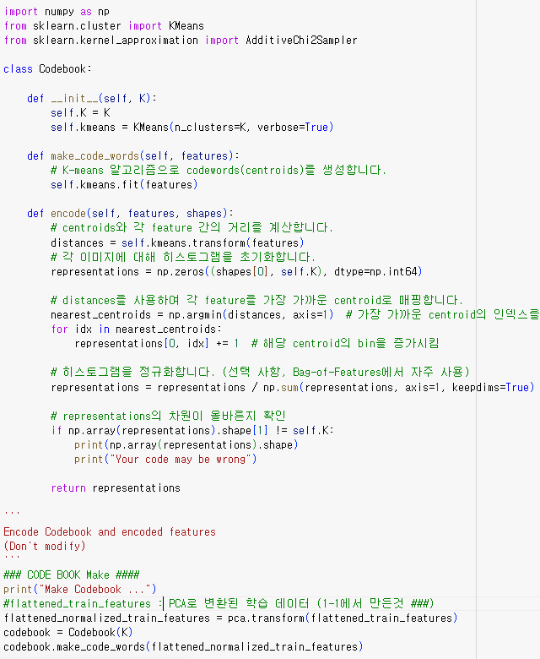
문제 1-2
특징인코딩
Codebook
.encode
이미지의
특징 인코딩
1-1에서 만든
Train_normalized
_feature
에서
특징을 인코딩
인코딩된 특징

Slide 8
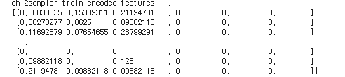
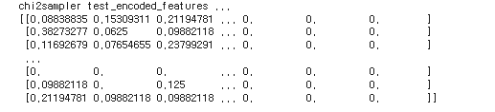
결과
Train_normalized_feature 에서
cookBook함수로 이미지의 특징 인코딩 결과 (train,test_Encoded_feature)

Slide 9

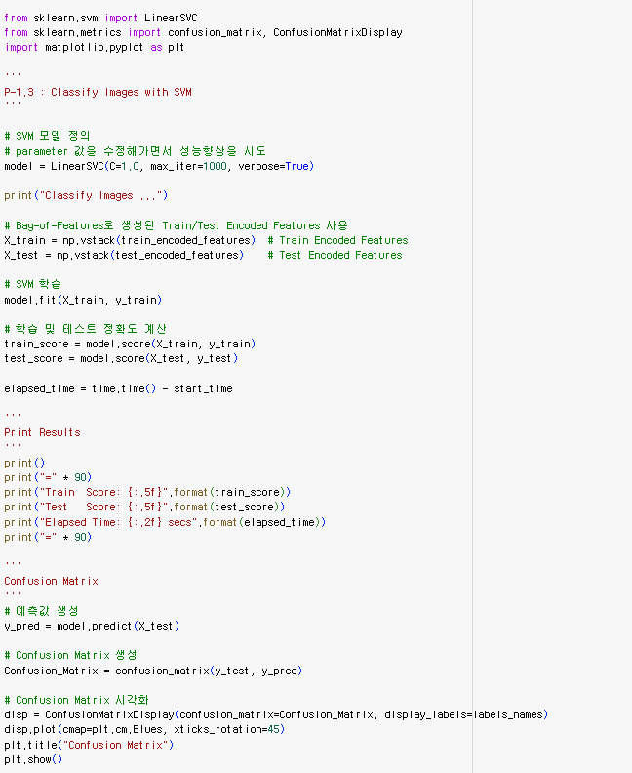
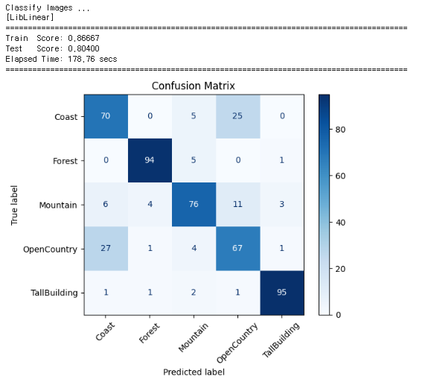
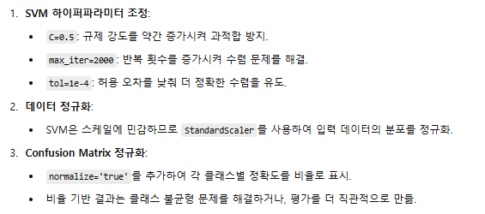
문제 1-3
인코딩벡터이용 SVM학습
Train Score : 0.86
Test Score : 0.80
인코딩된
특징으로
X_train,
y_train생성
SVM모델 학습
SVM모델로 예측값생성
파라미터 변경 적용
파라미터 변경 적용시
Test Score 증가
Confusion
Matrix 생성

Slide 10
문제2

Slide 11
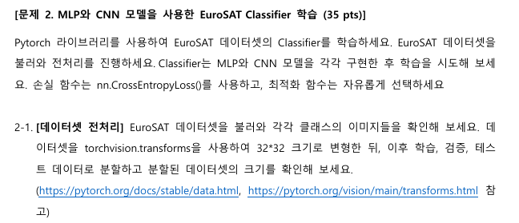
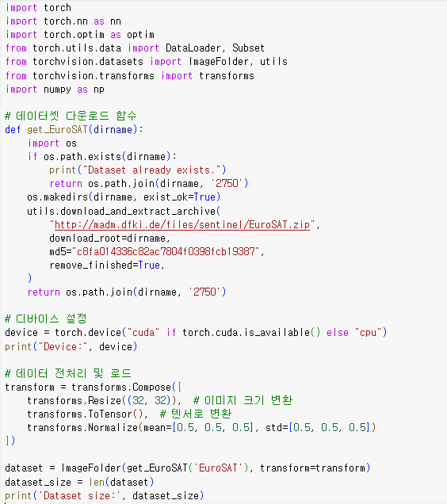
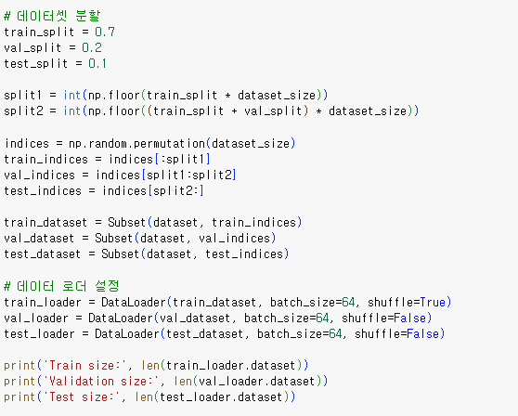
문제 2-1
EuroSAT 데이터셋전처리
1. EuroSAT 데이터셋
불러와
각 클래스의
이미지 확인
3. 데이터셋 분할:
70%:20%:10%로
train, val, test
데이터셋을 분할.
분할된 데이터셋
크기 확인
2.데이터 전처리:
torchvision.transform으로
이미지를 32x32
크기로 변환.

Slide 12
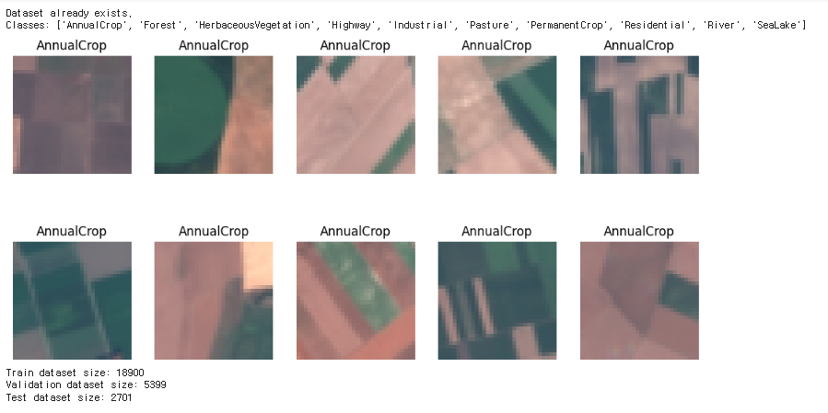
결과
문제 2-1
EuroSAT 데이터셋전처리
1. EuroSAT 데이터셋 불러와 각 클래스의 이미지 확인
결과 : ['AnnualCrop', 'Forest', 'HerbaceousVegetation', 'Highway', 'Industrial', 'Pasture', 'PermanentCrop', 'Residential', 'River', 'SeaLake']
2. 데이터셋 분할: 70%:20%:10%로 train, val, test 데이터셋을 분할. / 분할된 데이터셋 크기 확인
결과 : Train dataset size: 18900 / Validation dataset size: 5399 / Test dataset size: 2701

Slide 13

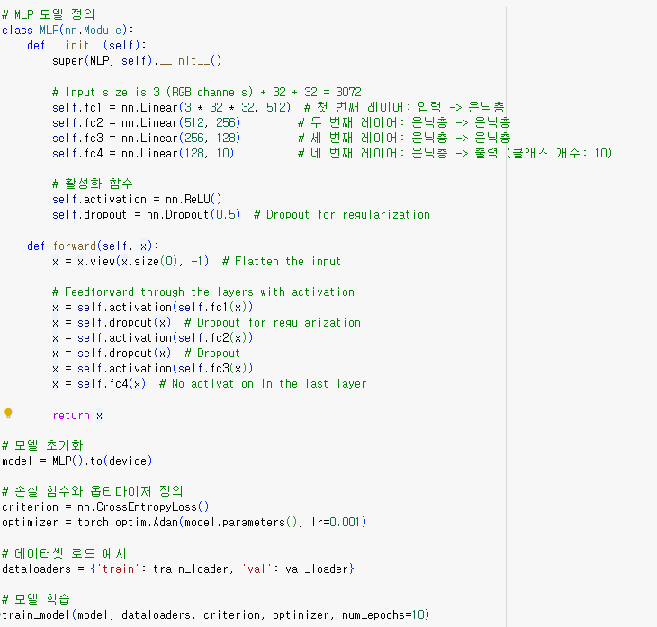
문제 2-2
MLP 모델구현
멀티레이어정의
코드설명
Activation,
dropout
MLP모델 함수:
nn.Linear함수 이용 3개이상 layer가진 MLP모델 구현
- 첫 번째 레이어: 3072→ 512. /두 번째 레이어: 512→ 256.
- 세 번째 레이어: 256→ 128. /출력 레이어 : 128→10 (10 클래스).
- 활성화 함수: nn.ReLU 사용
(각 은닉층에 활성화함수로 비선형성을 추가)
- Dropout : nn.Dropout(0.5)을 사용해 과적합을 방지
- Forward : 입력 데이터를 평탄화하여 1D 형태로 변환후
활성화함수, dropout적용 각 층 통과결과 반환

Slide 14
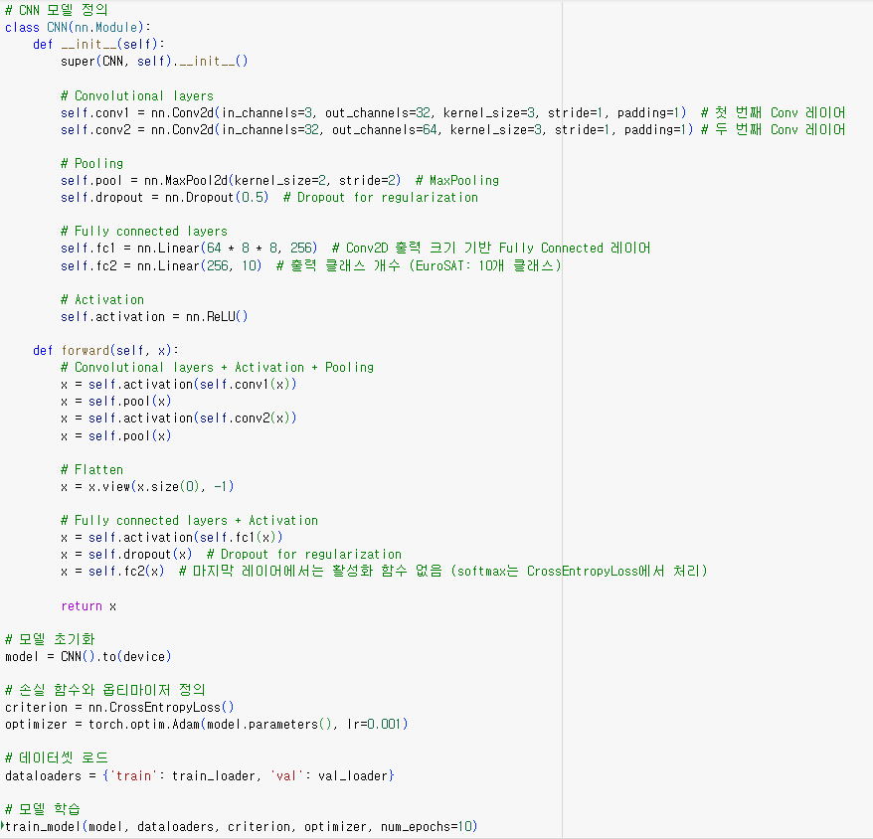
문제 2-2
CNN모델구현
Conv레이어,
fc레이어 정의
코드설명
Activation,
pooling
1. 컨볼루션 레이어:
conv1: 입력 채널 3 (RGB) → 출력 채널 32
conv2: 입력 채널 32 → 출력 채널 64
Activation: 모든 레이어에 ReLU 활성화 함수 사용. (비선형성)
Pooling: MaxPooling으로 크기 축소. (정보압축)
2. Fully Connected 레이어:
fc1: Conv2D 출력 크기 64×8×864 → 256 뉴런.
fc2: 256 → 10 (EuroSAT출력 클래스 수).
Activation: 모든 레이어에 ReLU 활성화 함수 사용.
Dropout: 과적합 방지를 위해 Fully Connected 레이어에 적용
Activation,
Dropout

Slide 15
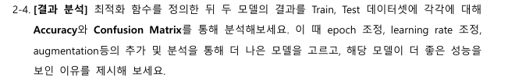
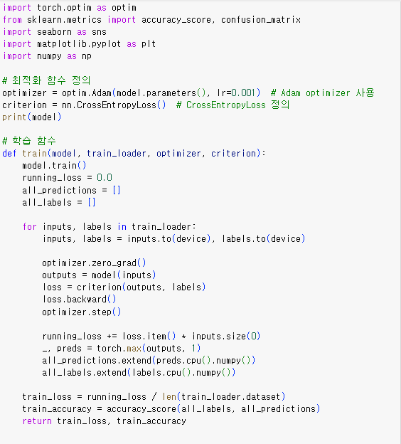
MLP, CNN 모델학습
손실함수(nn.CrossEntropyLoss)적용
:모델예측과 실제값 차이 정량화하여 손실값계산
옵티마이저(torch.optim.Adam)적용
:손실 최소화되도록 모델업데이트 /학습률:가중치업데이트정도

Slide 16
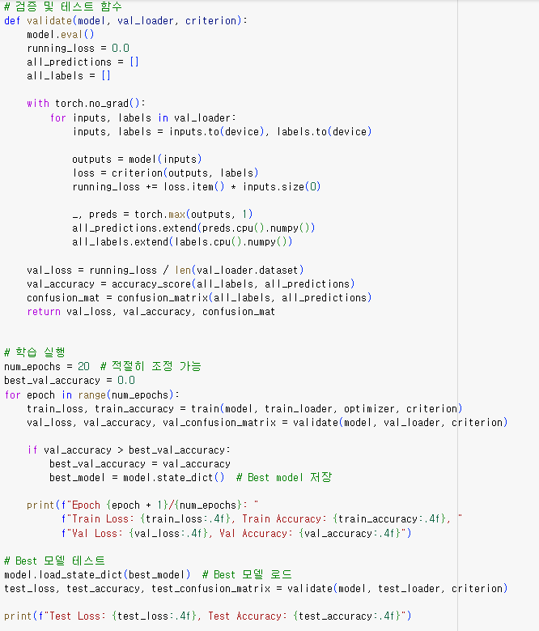
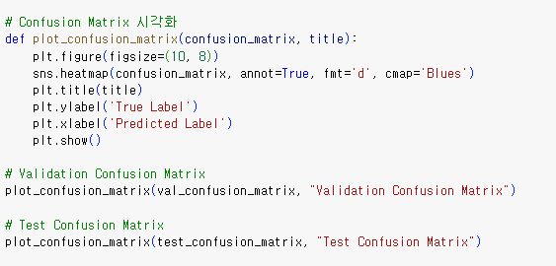
학습실행시 각 epoch
- 학습결과: 모델이 훈련 데이터에서 얼마나 잘 학습하고 있는지 평가.
train_loss, train_accuracy 반환
- 검증결과: val데이터셋으로 모델이 학습하지 않은 데이터에서 일반화 능력을 평가. test_loss, test_accuracy, test_confusion_matrix 반환
* 검증 데이터를 사용하면, 모델이 훈련 데이터에 과적합되지 않고 일반화가 잘 되는지 미리 확인가능
결과분석
테스트 데이터셋으로 평가
Test_loss, test_accuracy, test_confusion_matrix 반환

Slide 17
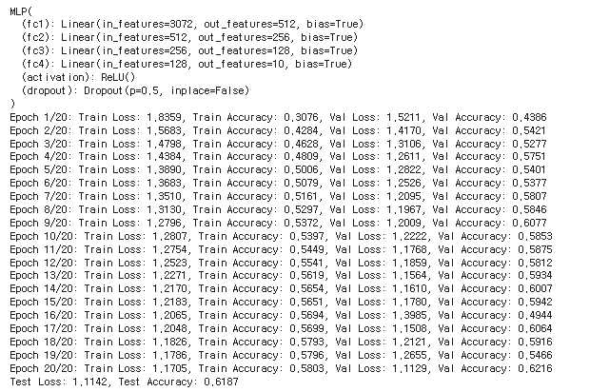
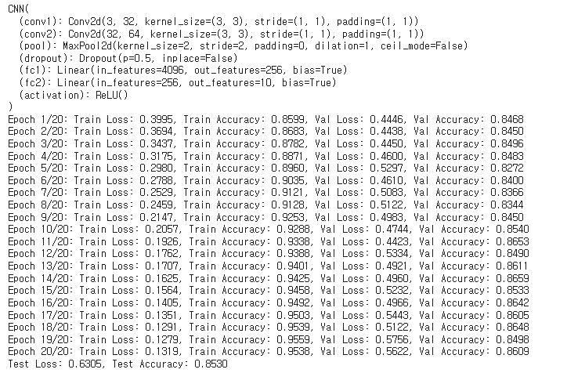
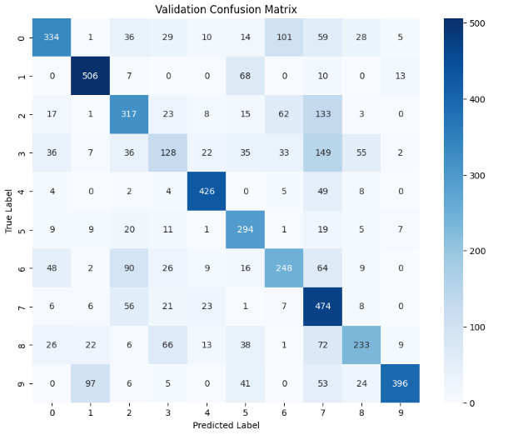
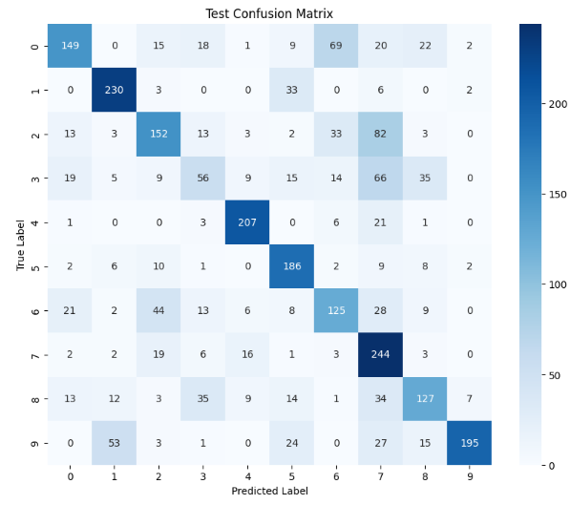
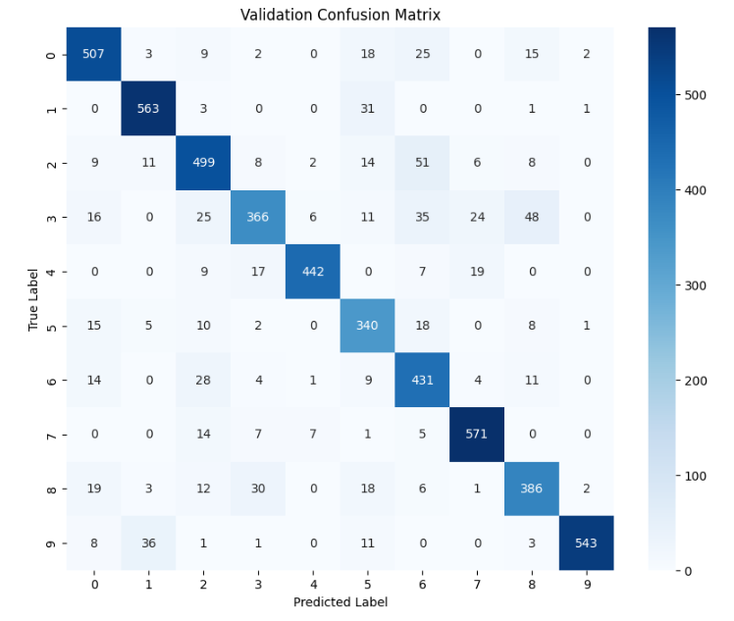
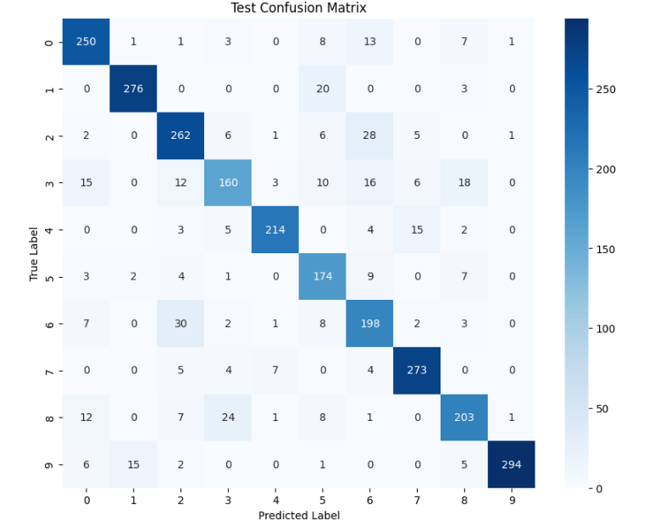
MLP결과 (정확도 0.61)
CNN결과 (정확도 0.85)
대각선 값은 모델이 해당 클래스를 정확히 예측한 샘플 수

Slide 18
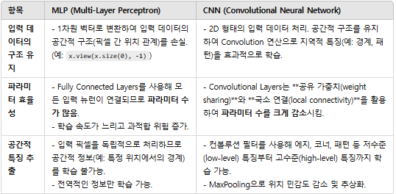
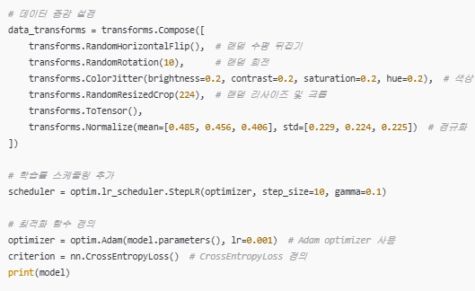
CNN이 더좋은성능 이유
추가기법분석
learning rate, augmentation 등 추가기법으로 분석 -> 성능증가함 확인
CNN이 더 좋은 성능인 이유 :
입력데이터의 공간구조유지하는 설계구조와
파라미터수 효율적 개선 으로 더 효율적인 결과를 나타냄.

Slide 19
문제3

Slide 20
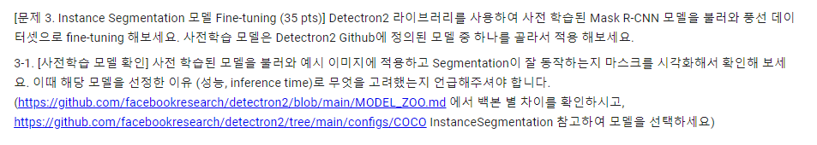
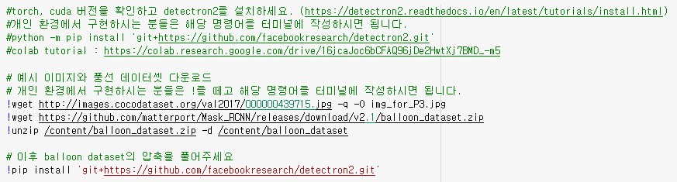
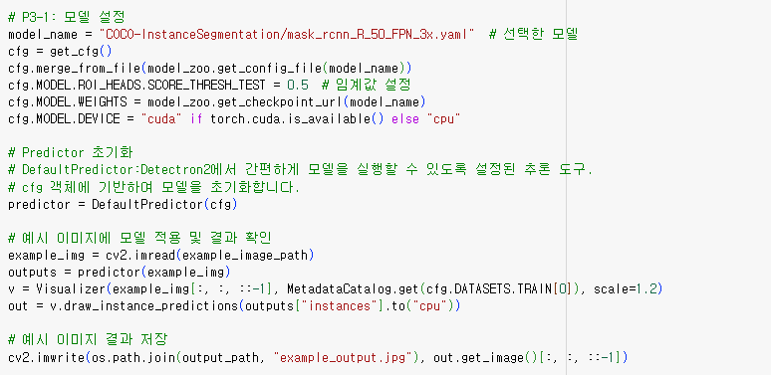
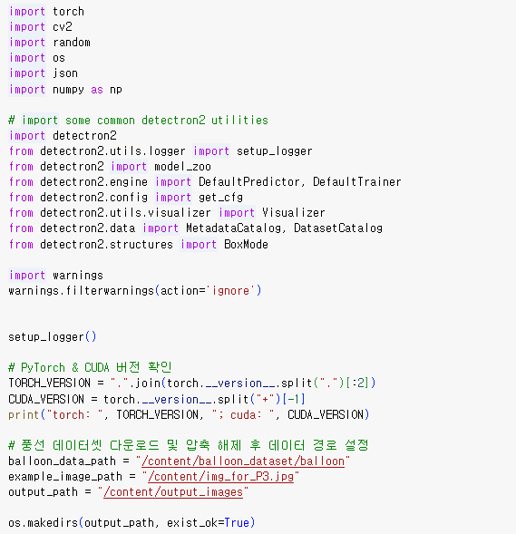
문제 3-1
사전학습모델
Segmentation 테스트
예시이미지
다운로드
풍선데이터셋
다운로드
Detectron2.git 설치
ResNet-50 기반
Mask R-CNN 모델선택
모델선택후 cfg설정,
Predictor에 모델설정
예시이미지를 모델에 넣은 결과 출력
예시이미지,
풍선이미지
경로설정

Slide 21
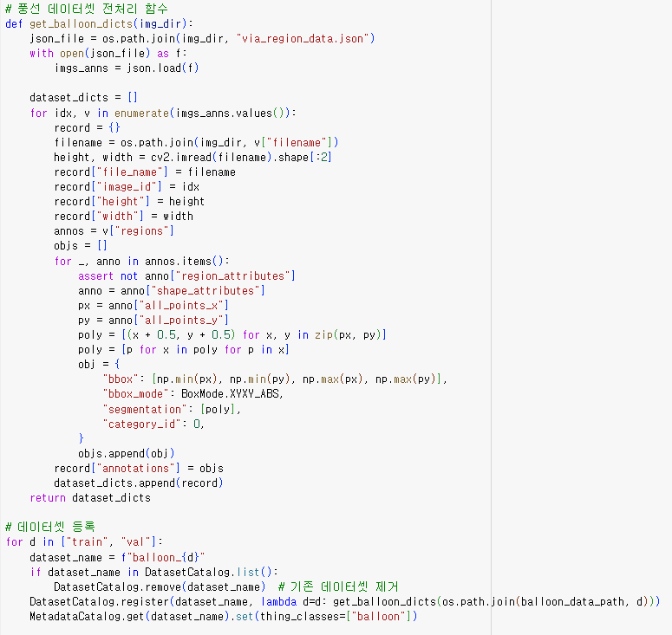
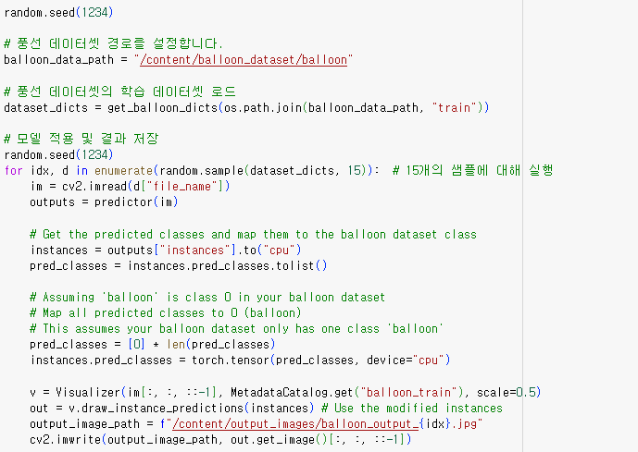
풍선train데이터셋
전처리된것 15개만
모델에 적용

Slide 22
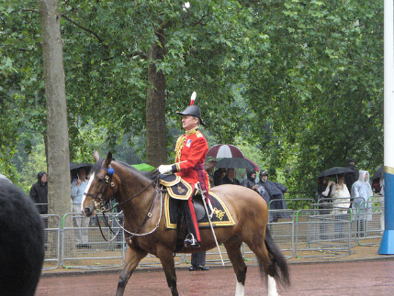
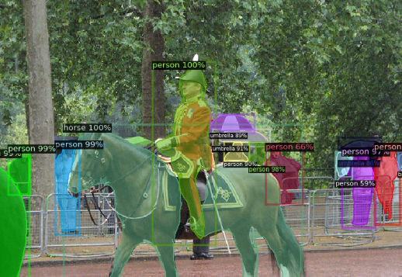
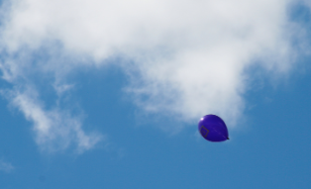
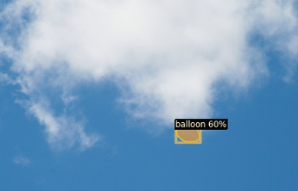
모델선정이유 & 결과이미지
1. Detectron2 모델중 사전 학습된 Mask R-CNN 모델 선택
(https://github.com/facebookresearch/detectron2/blob/main/MODEL_ZOO.md (백본 별 차이) https://github.com/facebookresearch/detectron2/tree/main/configs/COCO (InstanceSegmentation참고)
ResNet-50 모델 선정 이유 (빠른 inference time )
풍선 데이터셋은 비교적 단순한 객체 검출 및 분할 작업이므로
빠른 Inference Time과 적은 메모리 사용량이 특징인 ResNet-50 기반 Mask R-CNN 모델을 선택
/ mask_rcnn_R_50_FPN_3x.yaml
2. 1번모델에 예시이미지 처리결과
예시이미지 content/img_for_P3.jpg 파일에 대해 Mask R-CNN 모델을 적용하여
예시이미지에 적용후 Segmentation이 잘동작하는지 마스크 시각화
결과저장 : /content/output_images /example_output.jpg
3. 1번모델에 풍선데이터셋 처리결과
풍선 데이터셋 전처리:
get_balloon_dicts() 함수로 풍선 데이터셋을
Detectron2에 적합한 형식으로 변환
DatasetCatalog와 MetadataCatalog에 등록하였습니다.
풍선 데이터셋 샘플 결과 저장:
/content/balloon_dataset/balloon 에서 로드후 모델 적용 결과를 저장합니다.
balloon_output_0.jpg, balloon_output_1.jpg, ...: 풍선 데이터셋 샘플 결과
결과저장 : /content/output_images/ balloon_output_x.jpg …
<예시이미지 결과>
<풍선이미지 결과>

Slide 23
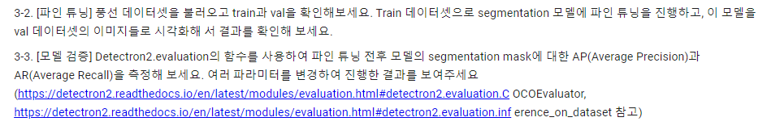
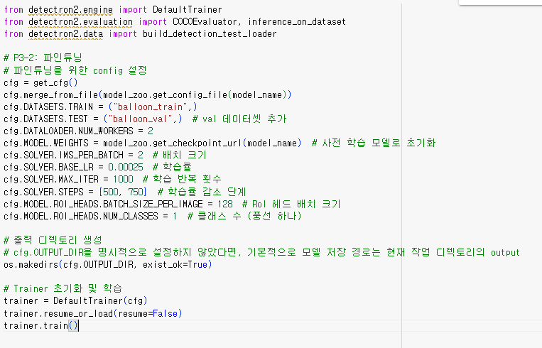
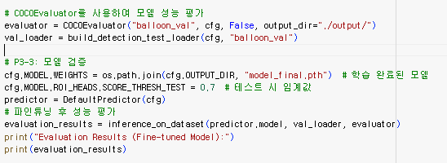
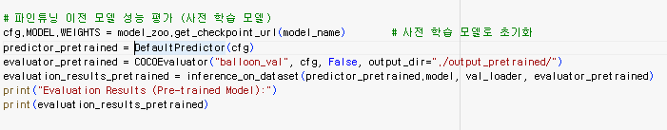
문제 3-2, 3-3
segmentation모델 파인튜닝
Precision, Recall 측정
2. 파인튜닝된 모델 성능평가
학습파라미터 설정후
풍선데이터로 파인튜닝
모델저장경로 : ./output /model_final.pth
3. 사전학습모델 성능평가
Config 설정:
IMS_PER_BATCH: 배치 크기를 설정 (2로 설정)
BASE_LR: 학습률을 설정 (0.00025).
MAX_ITER: 학습 반복 횟수를 설정 (1000) /
STEPS: 학습률 감소 단계 ([500, 750]).
풍선 데이터셋에맞게 재학습
cfg.DATASETS.TRAIN = ("balloon_train",) / cfg.DATASETS.TEST = ("balloon_val",)
cfg.MODEL.ROI_HEADS.NUM_CLASSES = 1 / 클래스 수를 1개(풍선)로 제한
Cfg.DATASET.TRAIN은 metadata에등록된 이름으로 불러옴
이름 : balloon_ +train
경로 : 기본경로/train

Slide 24




풍선데이터 모델성능측정 결과
파인튜닝모델 Ap (Average Precision) 결과
사전학습모델 Ap (Average Precision) 결과
파인튜닝모델 segm결과
사전학습모델 segm결과
● 풍선데이터셋 예측 성능 : Ap (Average Precision) 결과
AP지표 62 : 학습 epoch 증가시 모델의 Precision성능 증가
AP지표 0 : 모델이 검증 데이터셋의 풍선 클래스와 유사한 데이터를 학습하지 않았음을 의미.
APs, APm, APl 모두 0 : 작은(s), 중간(m), 큰(l) 객체를 탐지하지 못했음을 의미.
● 풍선데이터셋 객체 세그멘테이션 성능 : segm
Segm 지표 70 : 학습 epoch 증가시 모델의 풍선객체 세그메이션 성능 증가
segm 지표가 0: 모델이 검출한 객체에 대한 세그멘테이션 성능이 없음을 의미.

Slide 25
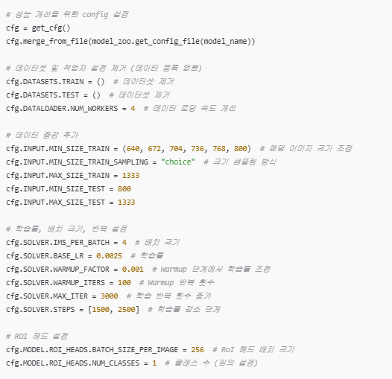
파라미터 변경 -> 성능증가 확인
1. 데이터 증강
다양한 랜덤 색상 및 크롭 증강을 추가하여 모델의 일반화 성능을 개선.
2. 반복 및 학습률 조정:
반복 횟수를 늘리고, warmup 스케줄을 추가하여 초기 불안정성을 방지
3. 하이퍼파라미터 조정
학습률(BASE_LR), 반복 횟수(MAX_ITER), 학습 스케줄(STEPS) 등이
최적화되지 않았을 경우 모델 성능에 영향을 미칩니다.
4. 오버피팅
풍선 데이터셋은 비교적 작은 데이터셋입니다.
제한된 데이터로 학습하면 일반화 능력이 낮아질 수 있습니다.
데이터셋 크기가 작기 때문에 모델이 학습 데이터에 과적합될 가능성
5. Data Augmentation:
풍선 이미지의 크기, 회전, 색상 등을 변경하여 학습 데이터를 증강합니다.
6. 평가 메트릭 개선
AP와 AR 외에 추가적인 평가 지표(예: IoU, Precision, Recall 등)를 확인하여
모델 성능을 종합적으로 평가

Slide 26
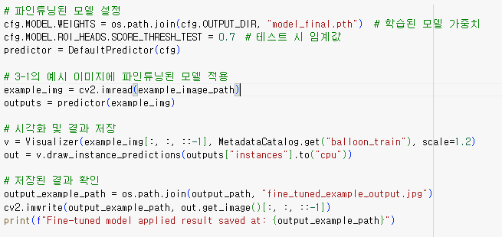
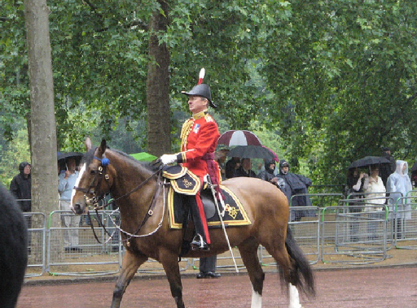
문제 3-4
파인튜닝모델 적용
< 파인튜닝의 문제점>
한정된 클래스 수:
파인튜닝 과정에서
cfg.MODEL.ROI_HEADS.NUM_CLASSES = 1로 설정하여, 모델이 "풍선"만 탐지하도록 학습됨
-> 풍선 이외의 객체가 있는 이미지에서는 어떤 객체도 탐지되지 않음
테스트 데이터의 불일치:
학습 데이터와 다른 분포의 데이터에서는 탐지X
<해결방안>
다양한 클래스와 데이터셋으로 학습:
풍선 외의 다양한 객체를 포함한 데이터셋으로 모델을 학습하거나,
사전 학습된 모델을 그대로 사용
Ex) COCO 데이터셋과 같은 대규모 데이터셋에서 학습된 모델을
사용하면 다양한 객체를 탐지
cfg.MODEL.WEIGHTS = model_zoo.get_checkpoint_url("COCOInstanceSegmentation/mask_rcnn_R_50_FPN_3x.yaml")
cfg.MODEL.ROI_HEADS.NUM_CLASSES = 80
# COCO 데이터셋 클래스 수
predictor = DefaultPredictor(cfg)

Slide 27
THANK YOU.

